Slide 1
Mga Kontribusyon ng Kababaihan sa Pagtataguyod at Pagpapanatili ng mga Asyanong Pagpapahalaga

Slide 2
Tradisyonal na Papel at Mahahalagang Kontribusyon ng Kababaihan sa Sinaunang Lipunan ng Asya
Ang maging tapat na asawa at maging isang mapagarugang ina sa kaniyang mga anak ang itinuturing na tradisyonal na papel ng kababaihan sa sinaunang lipunan ng Asya. Subalit may mga babae rin sa lipunang Asyano na may ginagampanang mahahalagang papel maliban sa pagiging asawa at ina.

Slide 3
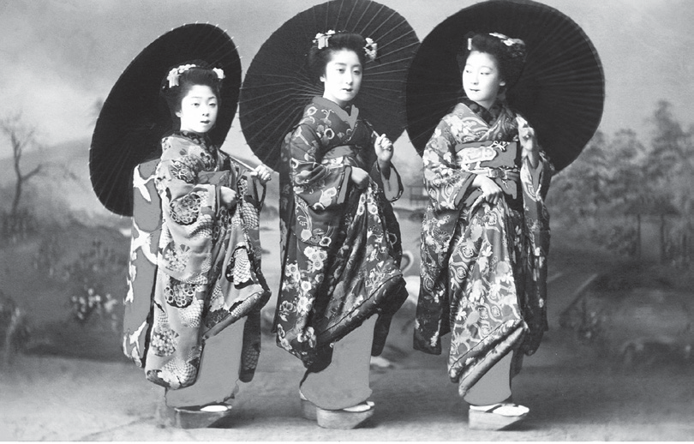
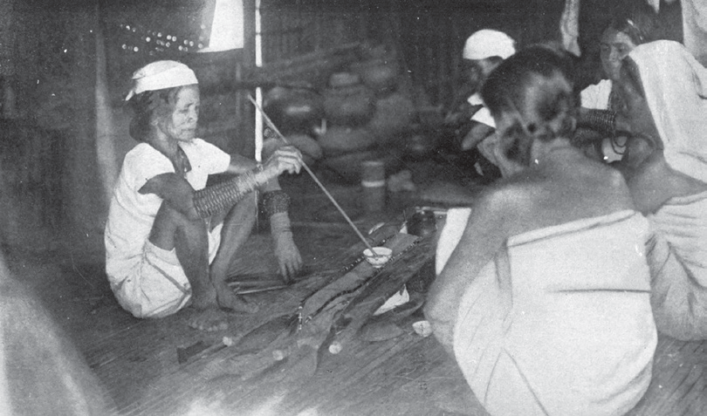
Tradisyonal na Papel at Mahahalagang Kontribusyon ng Kababaihan sa Sinaunang Lipunan ng Asya
Isa rito ang mga geisha sa bansang Japan. Ang mga geisha ay mga tradisyonal na tagapag-aliw sa mga kostumer sa pamamagitan ng pag-awit at pagsasayaw ng mga tradisyonal na musika. Sila rin ay tumutugtog ng mga tradisyonal na instrumento. May kasanayan rin sila sa sining tulad ng calligraphy, tea ceremony, at flower arrangement.
Geisha
Noong panahon ng sinaunang barangay sa Pilipinas, mataas ang pagtingin sa mga kababaihan. Ang kababaihan ang tumatayong pinunong panrelihiyon na tinatawag na babaylan. Sila rin ay nagsisilbing mangangalakal, magsasaka, at maging pinuno ng pamayanan o kaharian.
Babaylan

Slide 4
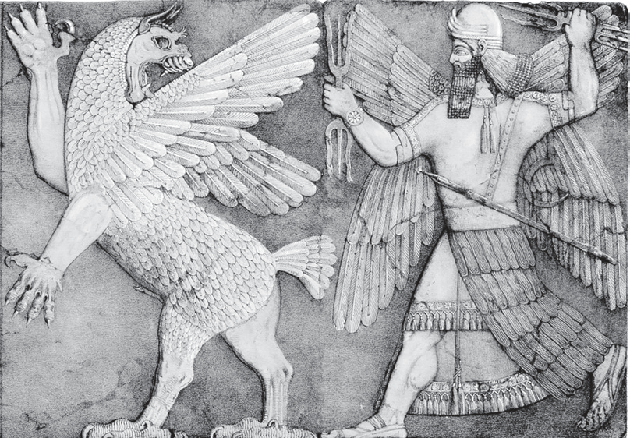
Tradisyonal na Papel at Mahahalagang Kontribusyon ng Kababaihan sa Sinaunang Lipunan ng Asya
Idagdag din natin na ang mga sinaunang Asyano ay naniniwala sa papel ng kababaihan bilang mga diyosa. Sa paniniwala ng taga-Kanlurang Asya, nagsimula ang lahat ng bagay sa pamamagitan ng isang diyosa na may pangalang Tiamat. Nagmula kay Tiamat ang iba pang mga diyos. Ayon sa alamat, tinangkang patayin ni Tiamat ang mga nilikha niyang diyos subalit napatay siya ni Marduk, isa sa mga diyos na kaniyang nilikha. Ang mga labi ni Tiamat ang naging lupa at langit.
Labanang Marduk-Tiamat mula sa alamat ng Enuma Elish

Slide 5
Tradisyonal na Papel at Mahahalagang Kontribusyon ng Kababaihan sa Sinaunang Lipunan ng Asya
Mahalaga sa mga taga-Mesopotamia ang diyosa ng tubig na tinawag nilang Nammu. May bahaging ginampanan si Nammu sa paglikha ng tao. Diyosa rin nila si Inanna, ang diyosa ng pag-ibig at digmaan. Siya ay tinaguriang Ina ng Kalikasan.
Sa Japan, si Amaterasu-O-mi-kami ang diyosa ng araw. Sa kaniya nagmula ang emperador ng Japan. Mahalaga ang papel na ginampanan ng mga babaeng diyosa sa mga kabihasnang Asyano.

Slide 6
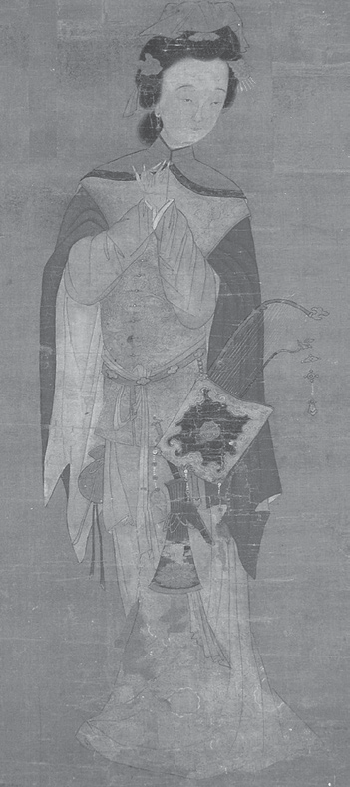
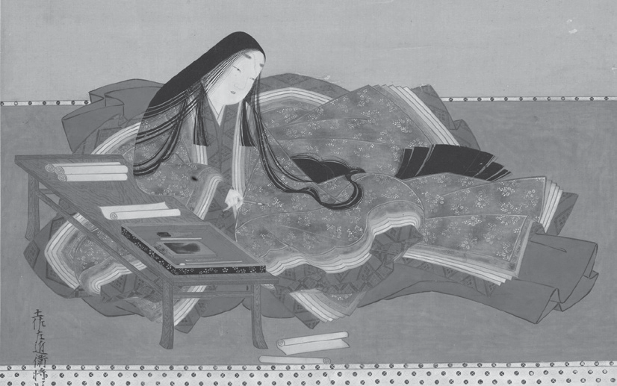
Tradisyonal na Papel at Mahahalagang Kontribusyon ng Kababaihan sa Sinaunang Lipunan ng Asya
Sa larangan ng literatura, tanyag si Murasaki Shikibu bilang ang may-akda ng kinikilala na pinakaunang nobela sa daigdig at pinakadakilang panitikan ng mga Hapones, ang The Tale of Genji. Ito ay tumatalakay sa pamumuhay ng mga maharlikang Hapones, partikular sa mga kuwentong pagibig ni Prinsipe Genji.
Ang kuwento naman ni Hua Mulan na hango sa katutubong awit ng mga Tsino na “The Ballad of Mulan” ay patuloy na nagbibigay ng inspirasyon sa maraming tao mula noon hanggang ngayon. Nang magkaroon ng digmaan, nagpanggap si Hua Mulan bilang isang lalaking mandirigma upang humalili sa kaniyang amang may sakit.
Hua Mulan
Murasaki Shikibu

Slide 7
Tradisyonal na Papel at Mahahalagang Kontribusyon ng Kababaihan sa Sinaunang Lipunan ng Asya
Ang papel ng kababaihan sa kasaysayan at kabihasnang Asyano ay hindi matatawaran. Hindi sapat na ituring na mas mahinang kasarian ang pagiging babae dahil mayroon din silang kalakasan na maaaring makapagpabago at makapagpaunlad sa lipunang kanilang kinabibilangan.

Slide 8
PAGSASANAY
PANUTO: Sagutin ang mga sumusunod na tanong.
1. Ano-ano ang mahalagang papel na ginagampanan ng kababaihan sa sinaunang Asya?
2. Sino-sino ang mga natatanging babae mula sa sinaunang Asya?
BUNGA

Slide 9
SUSI SA PAGWAWASTO
1. Pinunong panrelihiyon, mangangalakal, magsasaka, at maging pinuno
2. Murasaki Shikibu, Hua Mulan, at iba pa
BUNGA

